Slide 1
СОСТОЯНИЕ И ПЕРСПЕКТИВЫ ПРИМЕНЕНИЯ ЭЛЕМЕНТОВ НЕФТЕГАЗОВОГО ОБОРУДОВАНИИ И СООРУЖЕНИЙ С ЗАЩИТНЫМИ ПОКРЫТИЯМИ
РГУ нефти и газа (НИУ) имени И.М.Губкина,
д.т.н., проф. Протасов В.Н.
к.т.н. Штырев О. О.

Slide 2
Техническая и экономическая эффективность, надежность, безопасность и технологичность большинства элементов нефтегазового оборудования и сооружений в значительной мере обусловливается качеством их рабочих поверхностей.
Качество рабочих поверхностей различных элементов определяется физико-механическими и физико-химическими свойствами их поверхностного слоя и микрогеометрией поверхности.
Перспективным направлением обеспечения требуемого потребителю уровня качества рабочих поверхностей стальных элементов нефтегазового оборудования и сооружений является формирование на этих поверхностях защитных или защитно-декоративных покрытий, обеспечивающих требуемый уровень качества рабочих поверхностей.

Slide 3
Функционирование большинства технологических систем для бурения скважин и нефтегазодобычи обеспечивается не отдельными видами оборудования, в качестве автономных единиц, а достаточно сложными по структуре техническими системами, состоящими из комплекса взаимосвязанного оборудования
При этом каждый вид оборудования в технической системе, в свою очередь, представляет собой сочетание комплексов, комплектов, сборочных единиц и деталей, взаимосвязанных между собой в определенный последовательности, определяющей их соподчиненность и взаимодействие в технической системе.

Slide 5
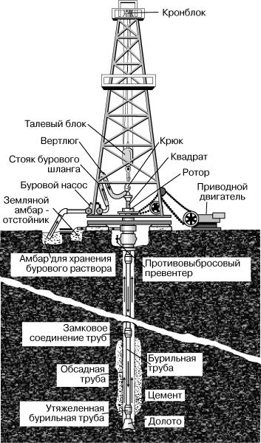
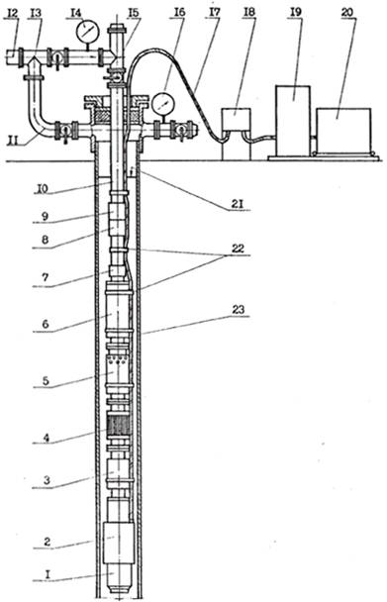
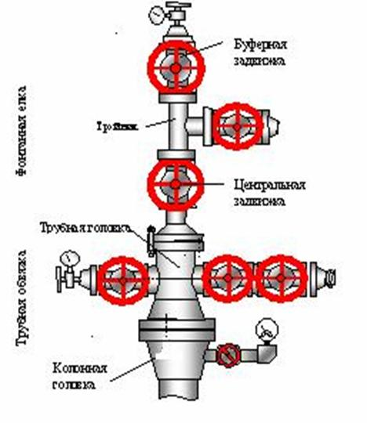
1 - компенсатор,2 - погружной электродвигатель (ПЭД), 3 - протектор, 4 - приёмная сетка, 5 - газосепаратор, 6 -насос, 7 - ловильная головка, 8 - обратный клапан, 9 - спускной клапан, 10 – колонна НКТ, 11 - колено, 12 - выкидная линия, 13 - обратный клапан устьевой, 14, 16 -манометры, 15 - устьевая арматура, 17 - кабельная линия, 18 - соединительный вентиляционный ящик, 19 - станция управления, 20 - трансформатор, 21 - динамический уровень жидкости в скважине, 22 - пояса для крепления кабельной линии к НКТ и насосному агрегату, 23 - эксплуатационная колонна скважины
Устьевое оборудование скважин
Буровая установка
Скважинное оборудование при эксплуатации УЭЦН и обвязка скважины

Slide 6
Сложная техническая система (ТC_{i})
Структурные элементы 1-го уровня
Техническая подсистема (ТC_{i})
Комплекс (Кi)
Комплект (КТi)
Сборочные единицы (СБi)
Деталь
(Дi)
Соединения/сопряжения/функциональные взаимосвязи элементов 1-го уровня (Ci)
ТС2j
КТ2j
СБ2j
Д2j
С2j
Структурные элементы 2-го уровня
СБ3j
Д3j
С3j
Структурные элементы 3-го уровня
Д4j
С4j
Структурные элементы 4-го уровня
Сердцевина детали СД5j
Поверхностный слой детали
ПД5j
Структурные элементы 5-го уровня

Slide 7
Вышесказанное обусловливает необходимость соблюдения иерархического принципа при выборе требуемого качества структурных составляющих стальных элементов с защитным покрытием, являющихся звеньями сложных технических систем.

Slide 8
Качество технической системы или ее элементов – сущность этой системы или ее элементов, необходимая потребителю и выражаемая требуемыми ему свойствами системы или ее элементов, показателями этих свойств и нормами на показатели, определяющими эту сущность.
Критерии качества технической системы или ее элементов - нормы на показатели их требуемых свойств.
Уровень качества технической системы или ее элементов определяется числовыми или качественными значениями критериев их качества.
Требуемый потребителю уровень качества технической системы или ее элементов определяется удовлетворяющими его числовыми или качественными значениями критериев их качества, национальными нормативными документами, устанавливающими определенные ограничения на значения этих критериев, в частности, на уровень безопасности, и допустимыми для потребителя затратами на приобретение и использование технической системы или ее элементов.

Slide 9
Требуемый потребителю уровень качества технической системы или ее элементов выражают в технических требованиях к ним
Национальные и корпоративные стандарты, определяющие технические требования к различным техническим системам и их элементам, должны содержать:
назначение технической системы в целом, ее элементов, структурных составляющих неделимых элементов, в частности, сердцевины неделимого элемента и ее поверхностного слоя, т.е. выполняемые ими функции в порядке соподчиненности, показатели этих функций в заданных условиях применения, расчетный ресурс или срок службы;
- требуемый уровень качества технической системы, ее элементов, структурных составляющих неделимых элементов (сердцевины и ее поверхностного слоя), определяемый на иерархическом принципе и выражаемый критериями их качества - значениями норм на показатели потребительских свойств в исходном состоянии и при опасных для них внешних воздействиях на различных стадиях жизненного цикла у потребителя (хранение, транспортировка, монтаж, эксплуатация, техническое обслуживание , ремонт) в течение заданных интервалов времени;

Slide 10
  методики испытаний на соответствие фактических характеристик технической системы, ее элементов, структурных составляющих неделимых элементов технической системы (сердцевины и ее поверхностного слоя) установленным критериям их качества в исходном состоянии и в условиях, моделирующих реальные воздействия на контролируемый элемент в течение заданного интервала времени
Согласно ГОСТ 16504-81 методика испытаний – это организационно-методический документ, обязательный к выполнению, включающий метод испытаний, средства и условия испытаний, отбор проб (образцов), алгоритмы выполнения операций по определению одной или нескольких взаимосвязанных характеристик свойств объекта, формы представления данных и оценивания точности, достоверности результатов.

Slide 11
На основании проведенного анализа действующих национальных и корпоративных стандартов, содержащих технические требования к уровню качества элементов различных технических систем для бурения скважин и нефтегазодобычи, установлено, что в большинстве стандартов:
- отсутствует взаимосвязь нормированного уровня качества стандартизированных элементов с требуемым уровнем качества технической системы, в состав которой они входят это, в частности, касается стандартов на элементы нефтепромысловых трубопроводов, колонн бурильных, обсадных и насосно-компрессорных труб, устьевой обвязки скважин, наземной промысловой инфраструктуры для первичной подготовки нефти и газа и др.

Slide 12
- отсутствует взаимосвязь нормированного уровня качества структурных составляющих неделимых элементов технической системы (сердцевины и ее поверхностного слоя, роль которого часто выполняет защитное покрытие) с требуемым уровнем качества этих элементов. Например, разработаны стандарты на стальные нефтепроводные трубы и на защитные наружные покрытия этих труб при отсутствии стандартов на стальные нефтепроводные трубы с наружным защитным покрытием в целом.
- приводятся марки сталей для производства конкретного элемента технической системы, указываются требуемые характеристики этих сталей, необходимые геометрические характеристики структурного элемента при отсутствии связи между этими характеристиками и требуемым уровнем качества этого элемента; это, в частности, касается стандартов на трубы нефтяного сортамента.
Вышесказанное обусловливает несоответствие фактических характеристик требуемых свойств технических систем из стандартизированных элементов, требуемому уровню их качества.

Slide 13
Алгоритм выбора критериев качества технической системы и ее элементов, включая структурные составляющие элементов с защитными покрытиями
Выбор критериев качества технической системы (ТС)
из элементов с защитными покрытиями
Выбор критериев качества элементов с защитными покрытиями
Выбор критериев качества соединений элементов с защитными с покрытиями
Выбор критериев качества сердцевины элементов, подлежащих изоляции защитными покрытиями
Выбор критериев качества изоляции соединений элементов с защитными покрытиями
Выбор критериев качества защитного покрытия сердцевины элементов

Slide 14
Требуемые свойства технических систем для бурения скважин и нефтегазодобычи
Способность выполнять свое назначение
Энергетическая эффективность
Надежность
Безопасность
Технологичность
Контролепригодность

Slide 15
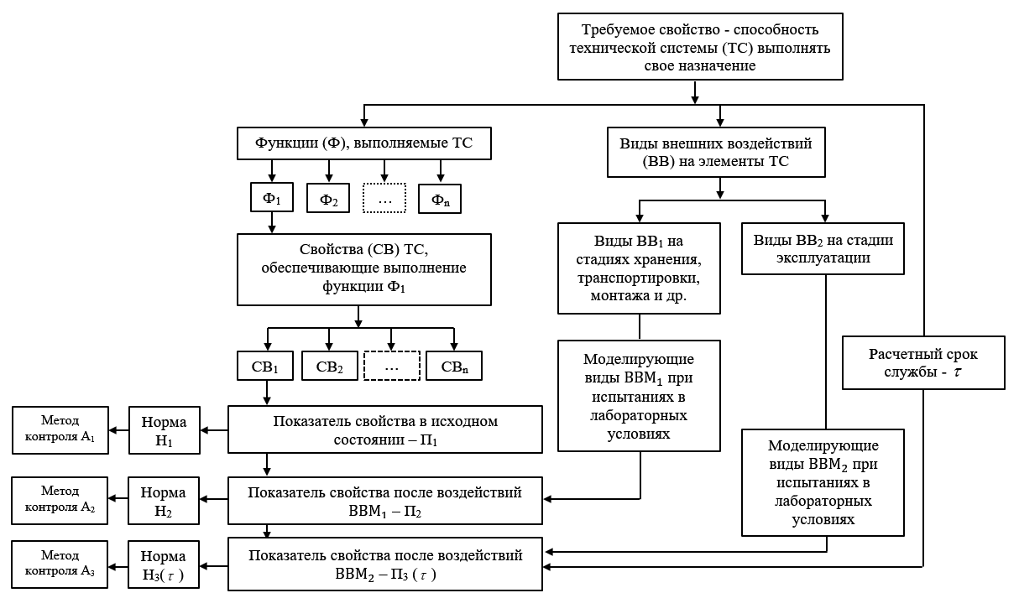

Slide 16
Требуемое свойство | Показатель свойства | Норма –критерий качества
Энергоэффективность: | Удельные потери, ΔР/L, МПа/км, не более | Единая норма согласовывается с нефтегазовыми компаниями Единая норма согласовывается с нефтегазовыми компаниями
в исходном состоянии
-при внешних воздействиях в течение расчетного срока службы

Slide 17
Требуемое свойство | Показатель свойства | Норма – критерий качества
Надежность - безотказность восстанавливаемых технических систем в течение расчетного ресурса или срока службы: |  | Единая норма согласовывается с нефтегазовыми компаниями 0,8 τ_{р}, где τ_{р} – расчетный ресурс или срок службы
- при стратегии эксплуатации до отказа | Параметр потока отказов, отказ/(1 км∙год), не более
- при стратегии эксплуатации до предотказного состояния | Средняя наработка до заданного предельного состояния определяемого нормами на диагностические параметры, не менее

Slide 18
Требуемое свойство | Показатель свойства | Норма – критерии качества
Надежность - безотказность невосстанавливаемых технических систем: |  | Единая норма согласовывается с нефтегазовыми компаниями 0,8 τ_{р}, где τ_{р} – расчетный срок службы
- при стратегии эксплуатации до отказа | Интенсивность отказов, не более
- при стратегии эксплуатации до предотказного состояния | Средняя наработка до заданного предельного состояния определяемого нормами на диагностические параметры, не менее

Slide 19
Требуемое свойство | Показатели свойства | Норма –критерий качества
Безопасность: |  | Единая норма согласовывается с нефтегазовыми компаниями Единая норма согласовывается с нефтегазовыми компаниями
в исходном состоянии | Степень риска, не более
-при внешних воздействиях в течение расчетного срока службы | Показатель ущерба от аварий, тыс. руб./км⋅год, не более

Slide 20
Требуемое свойство | Показатель свойства | Норма – критерий качества
Технологичность | Совокупная приведенная стоимость владения (ТСО), не более | Единая норма согласовывается с нефтегазовыми компаниями

Slide 21
Требуемое свойство | Показатель свойства | Нормы – критерий качества
Контролепригодность | Средняя оперативная трудоемкость, чел.-ч, не более | Единая норма согласовывается с нефтегазовыми компаниями

Slide 23
Для систематизации внешних воздействий по интенсивности влияния на требуемые свойства структурных составляющих стальных элементов трубопроводов с покрытиями необходимо разбить предельно возможный диапазон изменения количественной или качественной характеристики каждого вида внешнего воздействия на нефтяных месторождениях Российской Федерации на нормативные диапазоны, отличающиеся интенсивностью влияния внешних воздействий на покрытия:
нормальные воздействия;
повышенные воздействия;
усиленные воздействия;
жесткие воздействия.

Slide 24
Каждый диапазон интенсивности конкретного вида внешнего воздействия выбирают из условия, что уровень воздействия в этом диапазоне характерен для значительного количества нефтяных месторождений. Это определяет экономическую целесообразность производства стальных элементов трубопроводов с покрытиями, обладающими необходимым сопротивлением в этом диапазоне воздействий.

Slide 25
Функции защитных покрытий элементов технических систем (ТС) для бурения скважин и нефтегазодобычи
Защита стали от коррозии
Защита стали от коррозионно-механического износа
Защита стали от образования твердых отложений
Герметизация стыка в неподвижных разъемных соединениях
Теплоизоляция
Защита стали от коррозионного растрескивания
Защита стали от коррозионной усталости
Защита стали от сульфидного растрескивания
Изменение фрикционных характеристик поверхностей в парах трения
Обеспечение равномерного распределения контактной нагрузки в резьбовых соединениях и неподвижных контактных уплотнениях
2

Slide 26
Элементы с защитными покрытиями промышленного производства для различных технических систем, используемых для бурения скважин и нефтегазодобычи
• Бурильные трубы и замки к ним;
• Насосно-компрессорные трубы
и муфты к ним, переводники, патрубки;
• Нефтегазопроводные трубы и
соединительные детали;
• Корпуса и детали рабочих ступеней
скважинных центробежных
насосов (ЦНС);
• Цилиндры и плунжеры скважинных
штанговых насосов (СШН), насосные
штанги;
• Корпусные детали устьевой
и трубопроводной запорной арматуры;
• Корпусные детали емкостного
оборудования для первичной подготовки;
• Резервуары для хранения сырой нефти

Slide 27
Перечень причин ограниченного и недостаточно эффективного применения элементов с защитными покрытиями в технических системах для бурения скважин и нефтегазодобычи
Отсутствие в нефтегазовых компаниях специалистов по управлению качеством элементов с защитными покрытиями различных технических систем
Отсутствие национальных или корпоративных стандартов, определяющих конструкции стальных элементов с защитными покрытиями требуемого уровня качества для различных технических систем
Отсутствие нормативной документации, определяющей нормативные диапазоны внешних воздействий на элементы с защитными покрытиями различных технических систем
Отсутствие стандартизированных и корпоративных технических требований к стальным элементам с защитным покрытием различных технических систем
Отсутствие нормативной документации, определяющей объективные методики лабораторных испытаний стальных элементов с защитными покрытиями конкретных технических систем в условиях, моделирующих реальные у потребителя
3

Slide 28
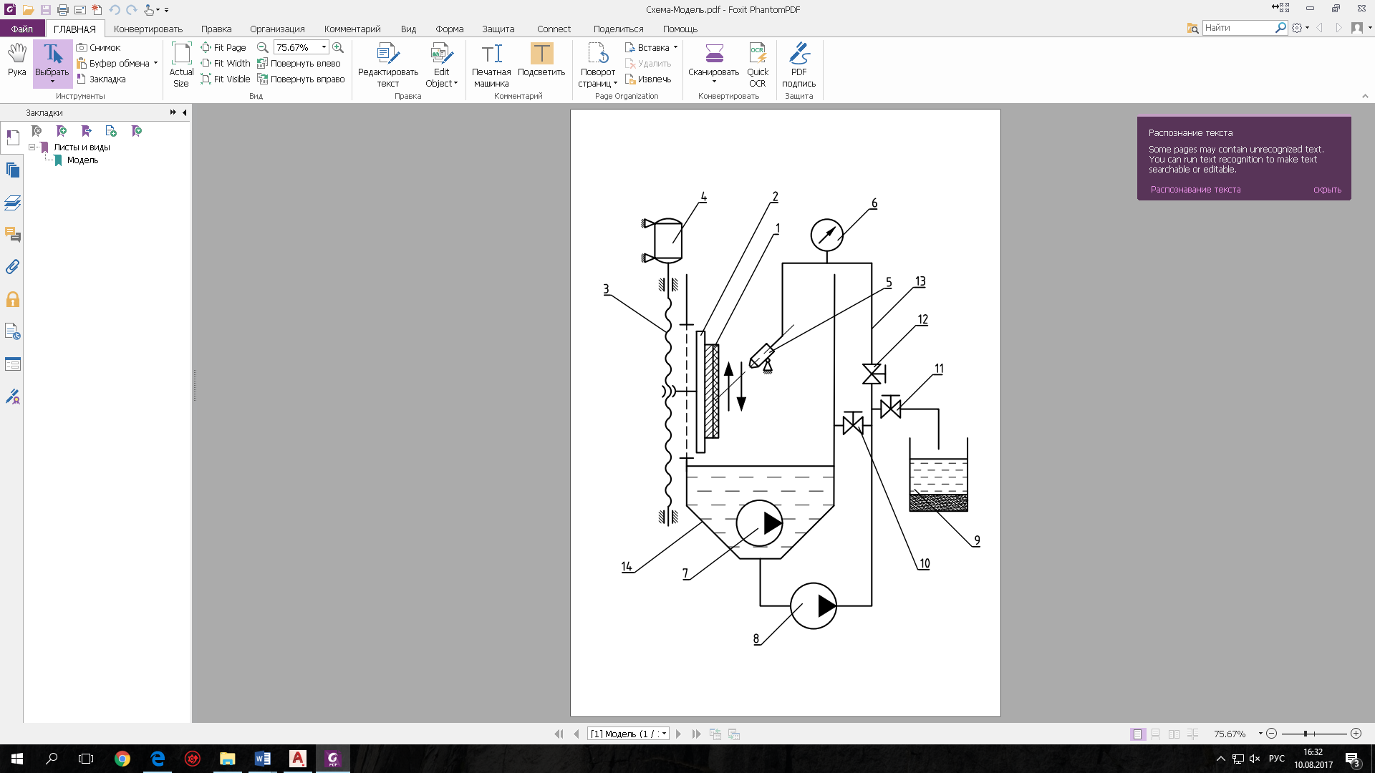
1- образец типа сегмента, вырезанный из трубы с внутренним покрытием; 2 – съемный столик для установки образцов с покрытием; 3- ходовой винт с перемещающеся гайкой; 4-электродвигатель; 5- сопло; 6 – манометр; 7 – насос, перемешивающий абразивосодержащую жидкость; 8 – насос шламовый для транспортирования абразивосодержащей жидкости по трубопровод; 9 – стакан для отбора абразивосодержащей жидкости; 10, 11, 12 – кран; 13 - трубопровод; 14 - бак
Схема установки для испытания покрытия на гидроабразивный износ

Slide 29
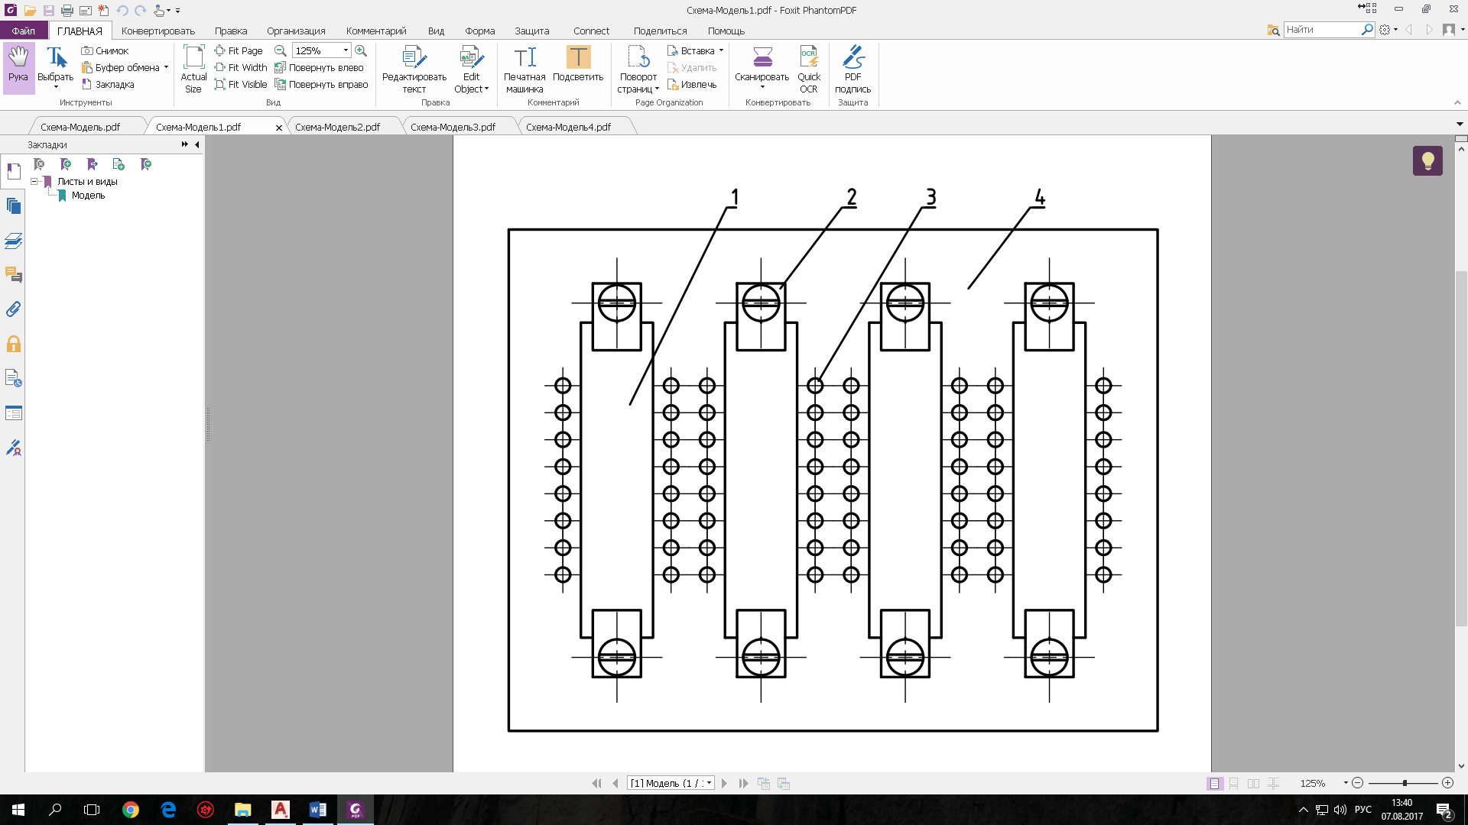
1 – образец типа сегмента, вырезанный из трубы с внутренним покрытием; 2 – зажим для крепления образца; 3 – штифты для установки стойки с индикатором для проведения измерения толщины образца; 4 – съемная плита
Рисунок - Схема съемного столика установки для испытаний на гидроабразивный износ с установленными на нем образцами с покрытием и штифтами для базирования стойки с индикатором

Slide 30
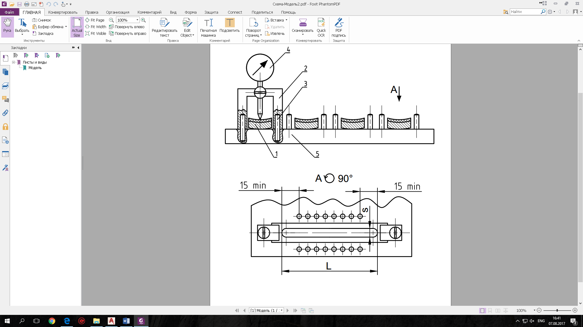
1 – образец с покрытием; 2 – стойка для индикатора; 3 – штифты для фиксации положения стойки индикатора; 4 – индикатор; 5 – съемная плита для установки образцов
Рисунок - Схема контроля толщины образца с покрытием при испытаниях на износ

Slide 31
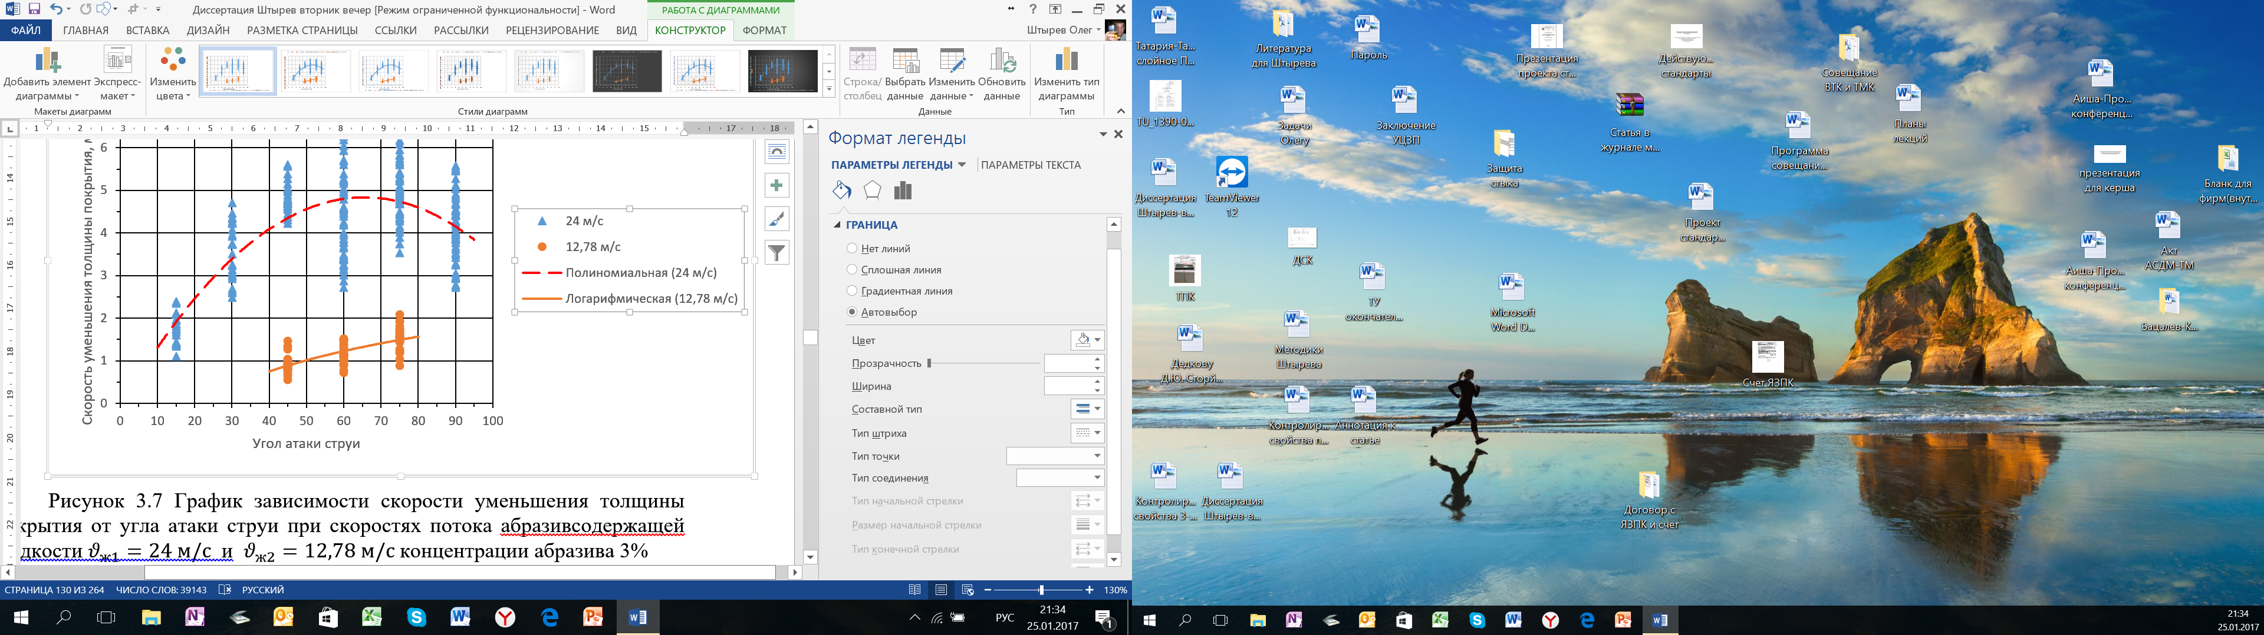
Рисунок – Графики зависимости скорости уменьшения толщины покрытия от угла атаки струи при скоростях потока абразивосодержащей жидкости ϑж1=24 м/с и ϑж2=12,78 м/с концентрации абразива 3%
ϑж1 –
; ϑж2 –

Slide 32
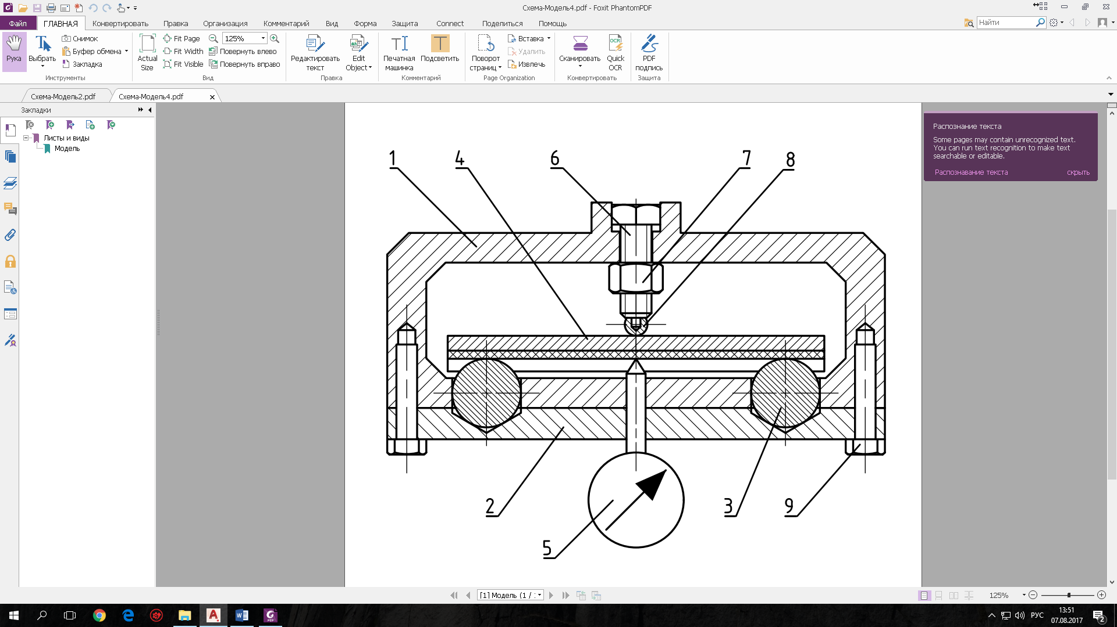
1 – рама; 2 – крышка; 3 – сферические опоры (расстояние между опорами 150 мм); 4 – образец с покрытием; 5 – индикатор; 6 – нажимной болт; 7 – гайка; 8 – пуансон со сферическим наконечником радиусом (10 ± 0,5) мм; 9 – болт крепежный.
Рисунок - Схема приспособления для испытания образца типа сегмента, вырезанного из трубы с внутренним покрытием, на поперечный изгиб при заданной стреле прогиба

Slide 33
1 – скоба; 2 – винт упорный; 3 –хвостовик; 4, 7 – захваты; 5 – «грибок» типа сегмента, вырезанный из изолированной покрытием трубы; 6 – образец типа сегмента, вырезанного из трубы с покрытием; 8 – электронагреватель; 9 - опора; 10 – ножки регулируемые
Рисунок - Схема испытания адгезии покрытия методом отрыва «грибка» - сегмента

Slide 34
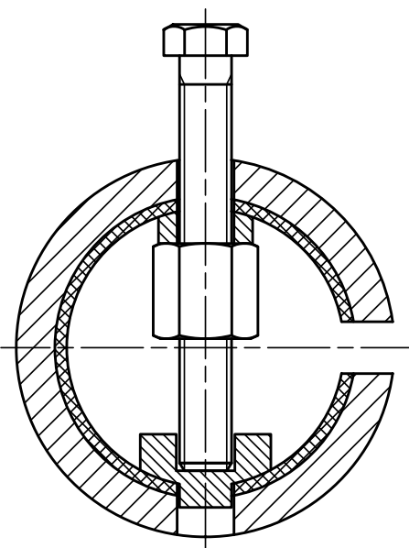
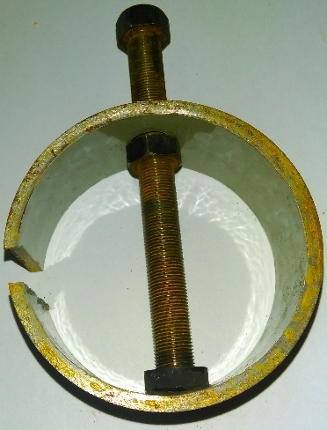
Рисунок – С-образный образец с винтовым нагружающим механизмом, вырезанный из НКТ с внутренним покрытием

Slide 35
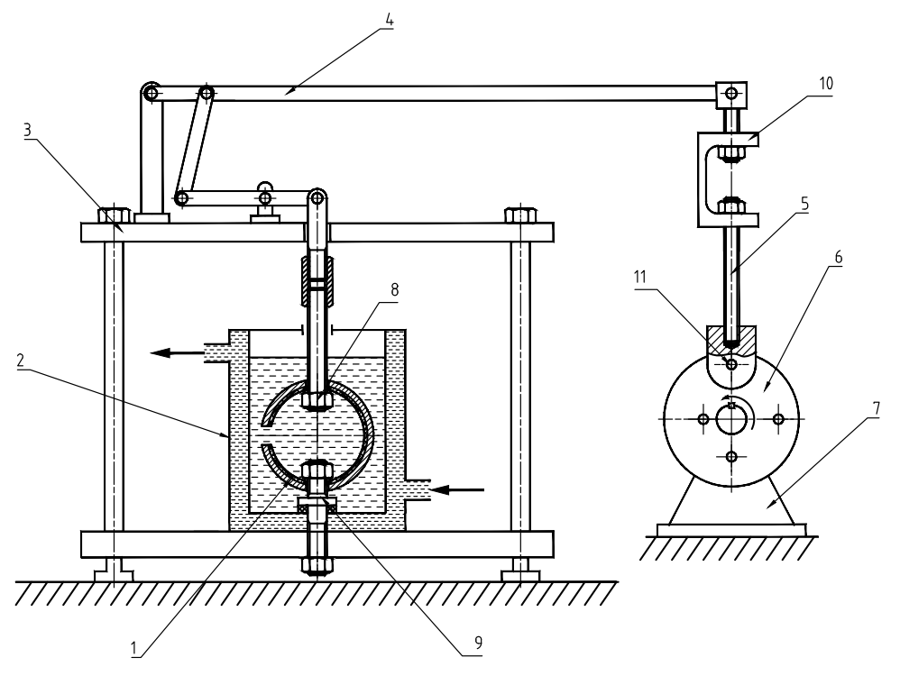
1- образец; 2 – рабочая камера с модельной средой и нагревательной рубашкой; 3 – рама; 4 – рычажная система; 5 – тяга;
6 – диск; 7 – электродвигатель; 8, 9-соответственно подвижный и неподвижный зажим; 10 – скоба; 11-палец
Рисунок – Схема установки для испытаний С-образного образца, вырезанного из НКТ с внутренним покрытием
при циклическом нагружении в модельных средах при заданных значениях повышенной температуры и давления

Slide 36
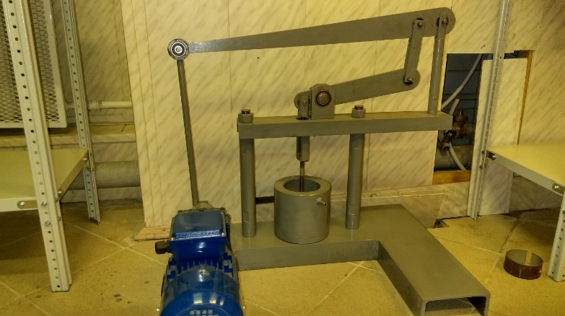

Slide 37
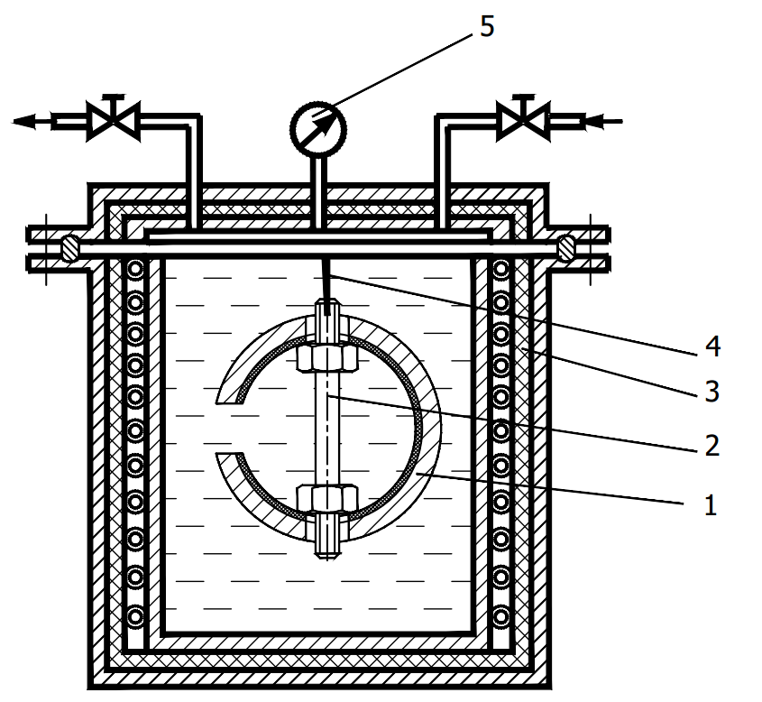
1 – образец в виде С-образного кольца с внутренним покрытием; 2 – винтовой нагружающий механизм; 3-автоклавная установка с модельной средой; 4 – подвеска образца
Рисунок - Схема автоклавной установки для испытаний С-образного образца, вырезанного из НКТ с внутренним полимерным покрытием при статическом нагружении в модельных средах при заданном значении температуры

Slide 38
1 – струбцина с сегментом трубы; 2 – автоклавная установка; 3 – манометр;
Рисунок – Схема автоклавной установки для испытания покрытия в напряженно-деформированном состоянии в модельной среде.

Slide 39
1-образец; 2- плита опорная, 3 –груз, уравновешивающий рычаг; 4-груз рабочий;
5- каретка подвижная; 6-рычаг; 7-индентор
Рисунок - Установка для испытаний покрытия на устойчивость к царапанию

Slide 40
1 – электродвигатель постоянного тока; 2,3 - шкив; 4 – вал; 5 – опора; 6 - эксцентрик; 7 - подшипник; 8 - шатун;
9 – опора направляющей; 10 - направляющая; 11 – образец в виде сегмента, вырезанный из НКТ с покрытием;
12 – контртело; 13 - пружина; 14 – ползун
Рисунок - Кинематическая схема установки для испытания покрытия на износ в паре трения со штанговой муфтой или центратором

Slide 41
1 – плита; 2 – неподвижная опора; 3 – шарик; 4 – подвижная опора; 5 – образец типа сегмента, вырезанный из НКТ с внутренним покрытием; 6 – модельная среда; 7 – индентор (сегмент муфты); 8 – державка индентера; 9 – ползун;
10 – цилиндр; 11 – регулировочная пружина; 12 – нажимной винт.
Рисунок – Узел трения установки для испытаний на износ

Slide 42
